Slide 1
Традиции музицирования в Курской губернии

Slide 2
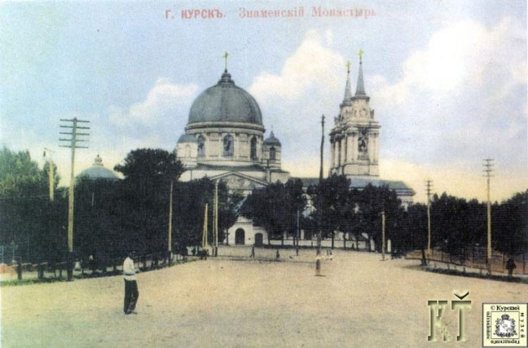
Дореволюционные виды города

Slide 3
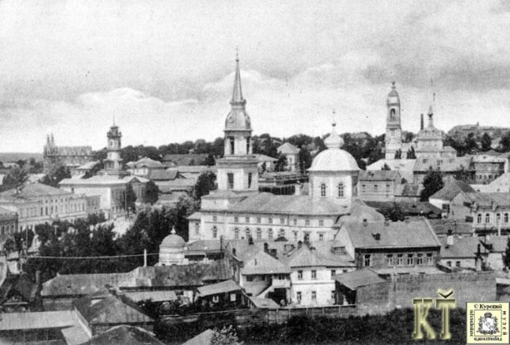

Slide 4
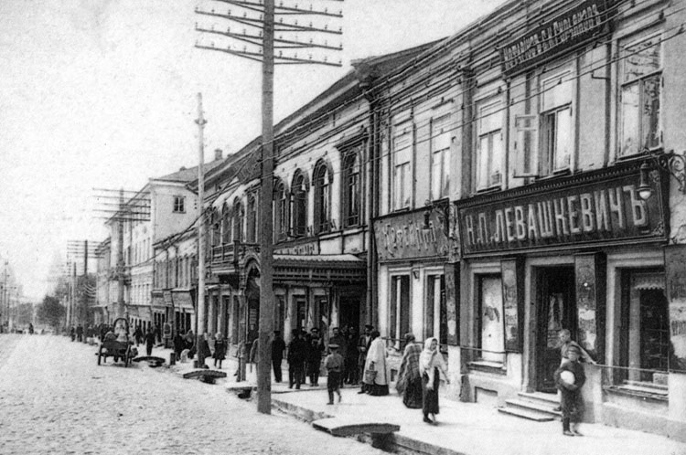
Улица Московская

Slide 5
Курская губерния

Slide 6
Курская область

Slide 7
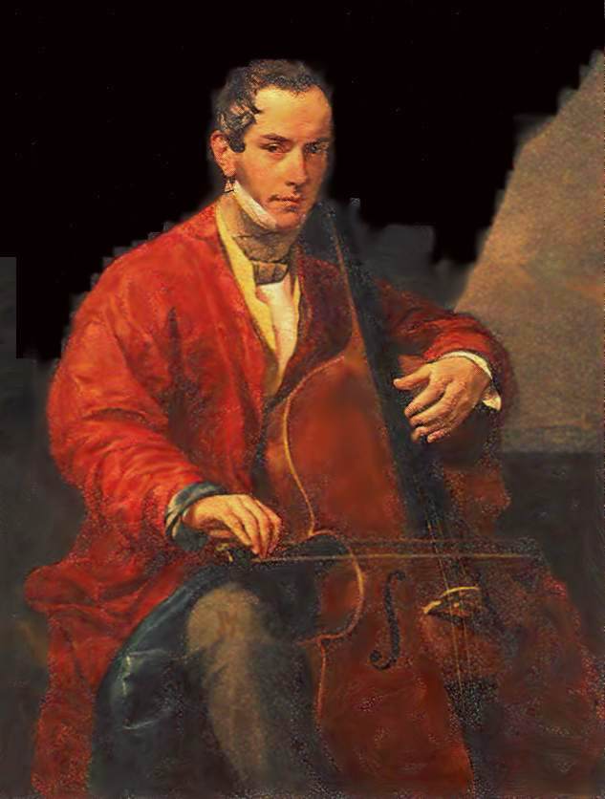
М.Ю. Виельгорский ЛУИЗИНО

Slide 8
Марьино

Slide 9
И.И. Барятинский

Slide 10
«Моква»

Slide 11
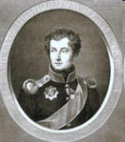
Нелидов Аркадий Иванович

Slide 12
Воробьевка

Slide 13
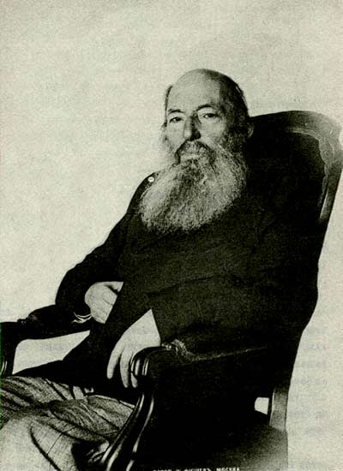

Slide 14
Льговский краеведческий музей

Slide 15
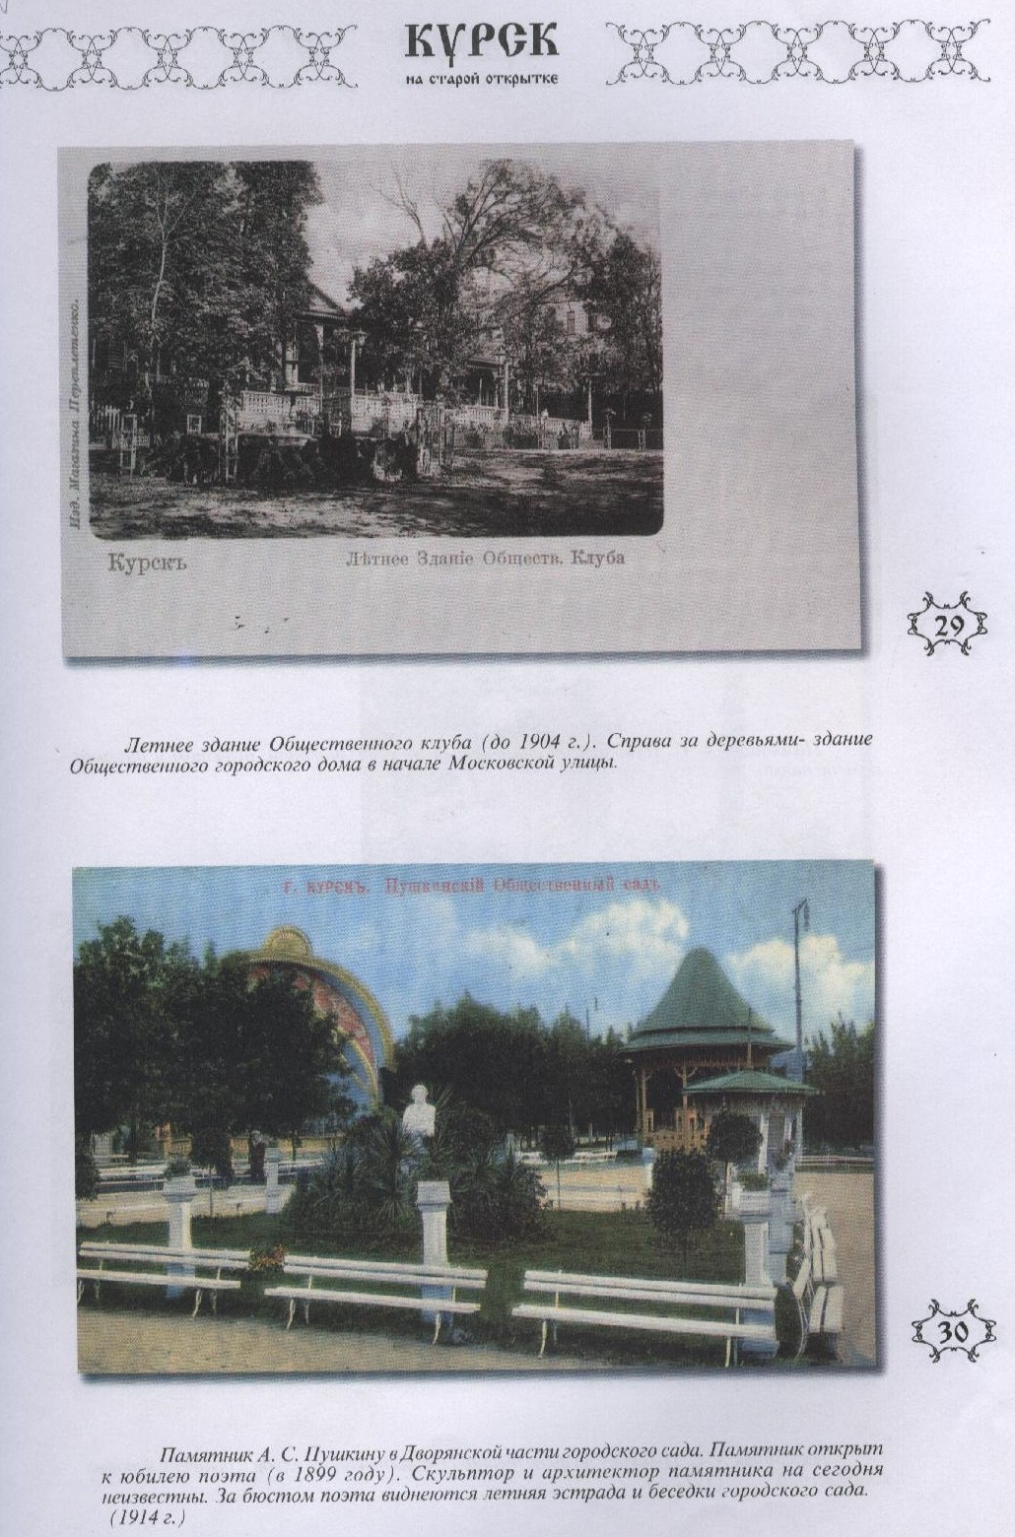

Slide 17
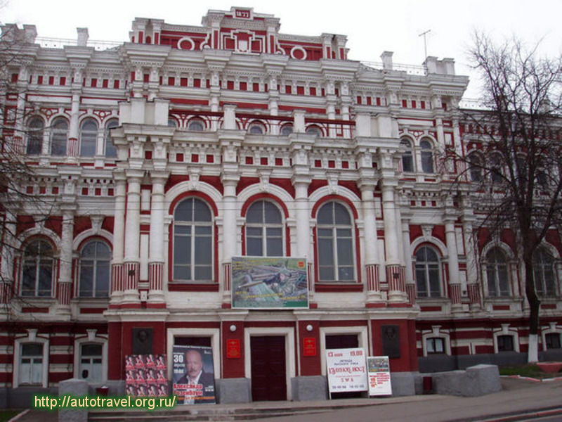
Дворянское собрание

Slide 19
Красильниковы и А.М.Абаза

Slide 20
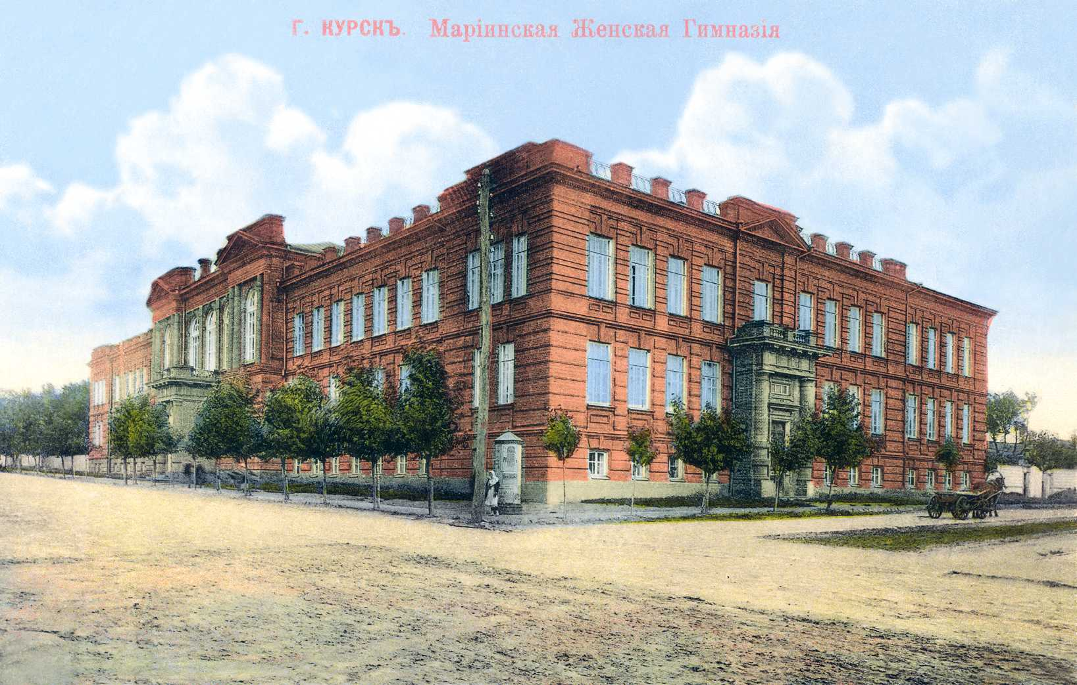

Slide 21
Актовый зал

Slide 22
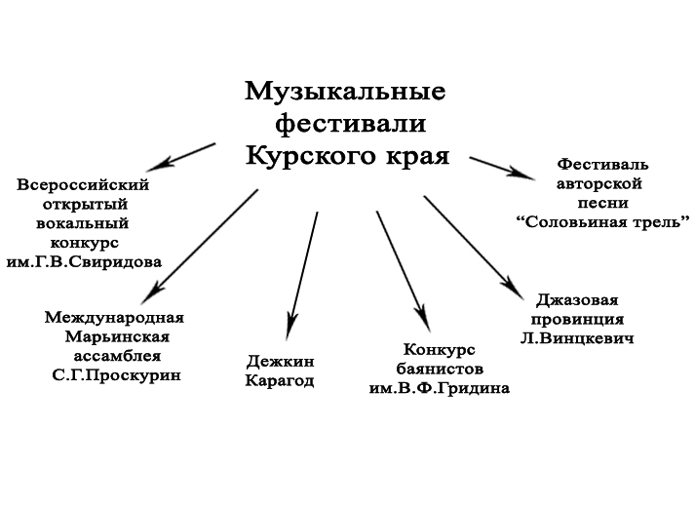

Slide 23
Музыканты-куряне,
почетные жители города Курска:
Георгий Васильевич Свиридов
Евгений Дмитриевич Легостаев
Владимир Натанович Винокур

